Slide 1
Автоматизированная система генерации текстурных атласов
Выполнил:
мг. гр. ИСм-111
Ланцев П.О.
Научный руководитель:
к.т.н. профессор кафедры ИСИМ
Романов В.Ф.

Slide 2
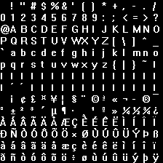
Текстурный атлас
Текстурный атлас - это большое изображение, которое содержит много изображений меньшего размера, каждое из которых является текстурой для какого-то объекта.

Slide 3
Текстурный атлас
Позволяет сократить количество смен состояний;
Минимизируется фрагментация видеопамяти.

Slide 4
Требования к системе
Выходная текстура должна иметь минимальный размер.
Размеры сторон выходной текстуры, должны быть кратны степеням двойки.

Slide 5
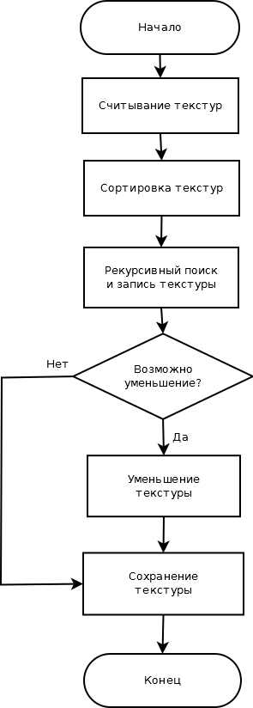
Алгоритм генерации текстурного атласа

Slide 6
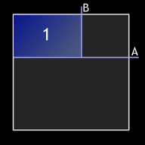

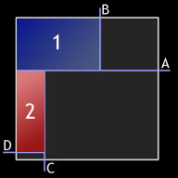
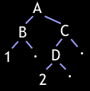
Алгоритм генерации текстурного атласа

Slide 7
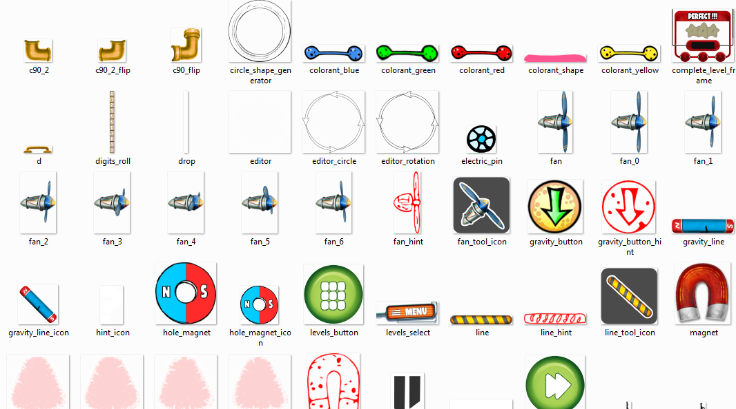
Результаты работы системы

Slide 8
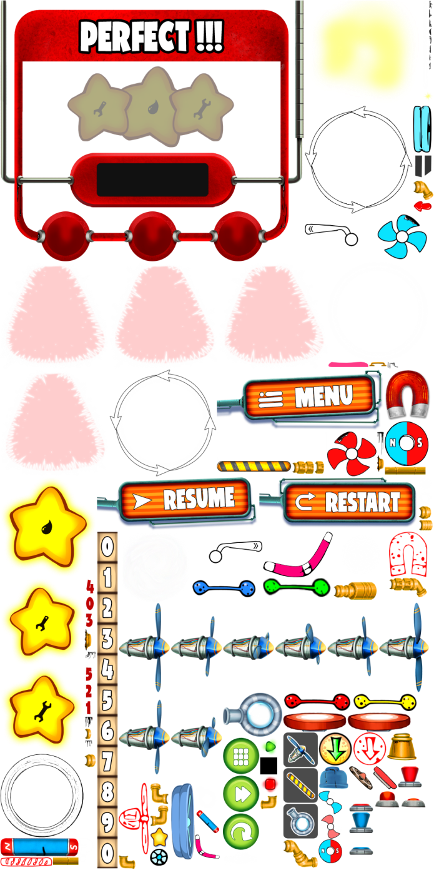
Результаты работы системы

Slide 9
Спасибо за внимание!

